Slide 1
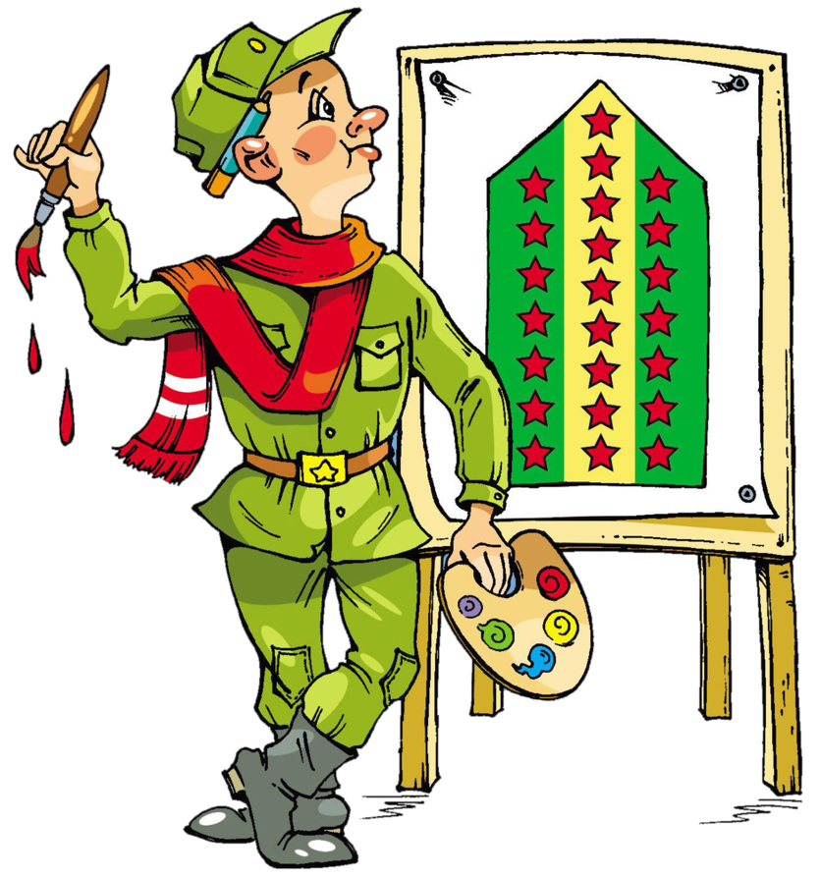
муниципальное бюджетное учреждение культуры Истоминского сельского поселения «Дорожный сельский дом культуры» приглашает девчонок и мальчишек принять участие в онлайн –конкурсе рисунков «Я честью этой дорожу» Предлагаем участникам конкурса нарисовать рисунок на военную тему и прислать нам фото по адресу: https://instagram.com/dorozhnyisdk?igshid=135bgagtjowc4 с хештегом # МБУК ИСП «Дорожный СДК» «Я честью этой дорожу!» ИТОГИ будут подведены 23 февраля 2021 года

